Slide 1


冬季防滑安全知识
博富特咨询
全面
专业
实用

Slide 2


关于博富特
博富特培训已拥有专业且强大的培训师团队-旗下培训师都拥有丰富的国际大公司生产一线及管理岗位工作经验，接受过系统的培训师培训、训练及能力评估，能够开发并讲授从高层管理到基层安全技术、技能培训等一系列课程。
我们致力于为客户提供高品质且实用性强的培训服务，为企业提供有效且针对性强的定制性培训服务，满足不同行业、不同人群的培训需求。
博富特认为：一个好的培训课程起始于一个好的设计,课程设计注重培训目的、培训对象、逻辑关系、各章节具体产出和培训方法应用等关键问题。

Slide 3
滑跌的危害
根据美国儿童协会与国家安全协会调查报告，美国平均每年有312万人意外滑到而受伤，越1万人死于滑到意外事故
滑倒比癌症更可怕
根据日本官方发表的人口动态统计资料报告指出，日本每年因滑到而受伤的人数约为100万人，而绊倒、滑倒死亡人数一年有737人

Slide 4

冬季防滑跌安全经验分享
案例一
2012年11月，冬季下第一场雪，炼油厂综合服务中心王某在新区管控去加氢装置巡检，途经一斜梯，由于当时穿的不是防滑鞋，在爬梯子时梯子上有一层薄雪，上到第三个踏步时脚下一滑，人从第三层踏步滑到地面，辛亏当时抓好了斜梯扶手，未造成人身伤害。

Slide 5

冬季防滑跌安全经验分享
案例二
2010年11月入冬降温期间，重整加氢联合车间黄某上管架检查伴热线，由于管线上有一层薄雪，虽然小心行走，但还是滑了一跤，由于管线较密，没有造成因滑跌导致的人员坠落事故发生。

Slide 6
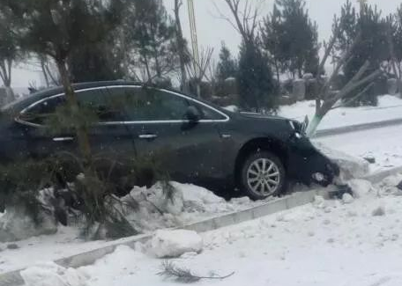
冬季防滑跌安全经验分享
案列三
事情经过：2012年1月19日，银川下了一场比较大的雪，致使路面积满了冰雪，某司机到银川郊区看望朋友。车辆行驶在一条新修的道路上，速度20Km/h。当家人劝说速度有点快时，下意识的踩了一下刹车，车头瞬间就掉了180°，同时车直接滑到路牙边挡住停了下来。 由于当时路上没有车，也不是山路，没有酿成事故。

Slide 7
冬季防滑跌安全经验分享
1、王某因个人劳保防护不到位，没有穿防滑鞋，是造成滑跌事故的直接原因；
2、黄某虽预见到滑跌的风险，但是没有采取合理有效的避险措施，是造成滑跌的直接原因；
3、巡检途径路段积雪没有及时清理，也是造成滑跌事故发生的主要原因。
4、缺乏冰雪路面行车的驾驶技能和掌控是冰雪路面行车事故的主要原因。
事故总结

Slide 8
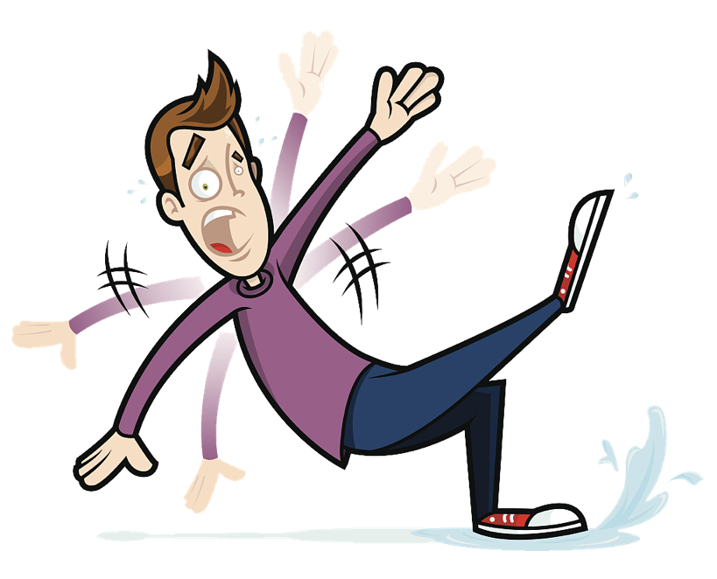
冬季防滑经验分享及控制措施
1、冬季出行要穿软底防滑鞋，绝对不能穿硬底或光面鞋底的鞋子，女士最好不要穿高跟鞋；
2、上下楼梯时要扶好楼梯扶手，严禁在上下楼梯过程中查阅手机内的信息或者看书等行为，也不要在此过程中与上层梯面的人员交谈，要时刻注意脚下；
3、在刚被拖布擦拭的地面行走要注意缩小步幅，放慢速度，集中注意力，防止因地面湿滑造成的滑跌事故发生；

Slide 9
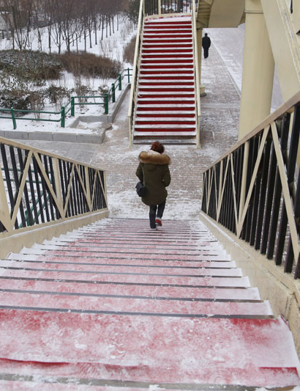
冬季防滑经验分享及控制措施
4、冬季在公交车站等候公交车时要站在站台上，禁止在站台以外的地方等候公交车，防止因公交车进站处地面积冰较多导致滑跌或者交通意外事故发生；
5、巡检线路、罐区梯子、泵房、仪表室、办公楼等人员出入口的冰雪必须除净，铺设防滑垫，预防人员滑跌。
6、在冰雪路面行走应该小心慢行，双手不要揣在兜里或双手插入袖口，因为双手来回摆动有利于身体平衡，同时一旦滑倒，双手可起到支撑防护作用。

Slide 10
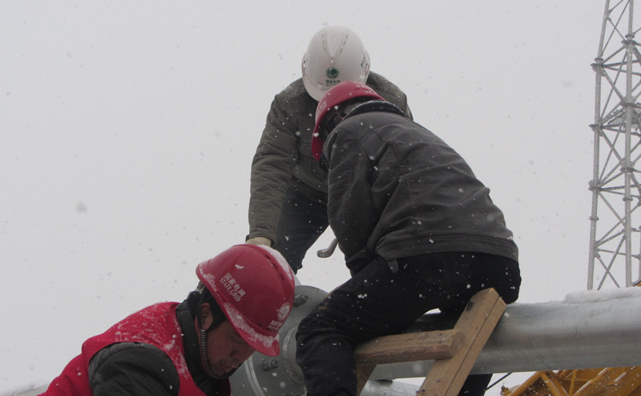
冬季防滑经验分享及控制措施
7、在雨雪天或路面冰雪未除净期间，应禁止员工上下班或在厂区内骑车。冬季骑车，轮胎不要充气太充足，并且要选择无冰冻的平坦路面，不要猛捏车闸。不急拐弯，拐弯和下坡最好下车推行，还应与前面的车辆、行人保持较大的距离。道路泥泞湿滑时，骑车更要精力集中，骑行的速度要比正常天气时缓慢。

Slide 11
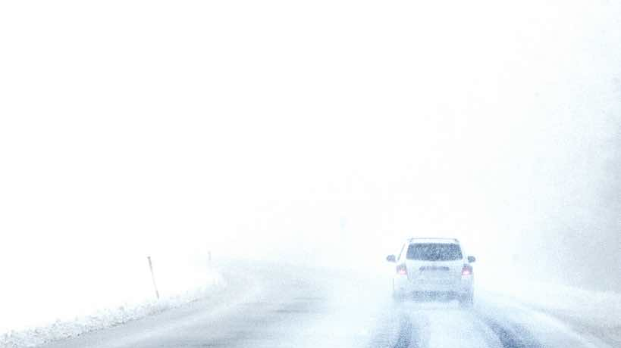
冬季防滑经验分享及控制措施
8、对私家车驾乘人员而言，一定要有冬季冰雪路面行车或乘车安全意识，能不开车就不要开，能坐大车就不要乘私家车，毕竟私家车主经验、技能和车辆的安全性能不如大车或专职司机，不存侥幸心理。

Slide 12
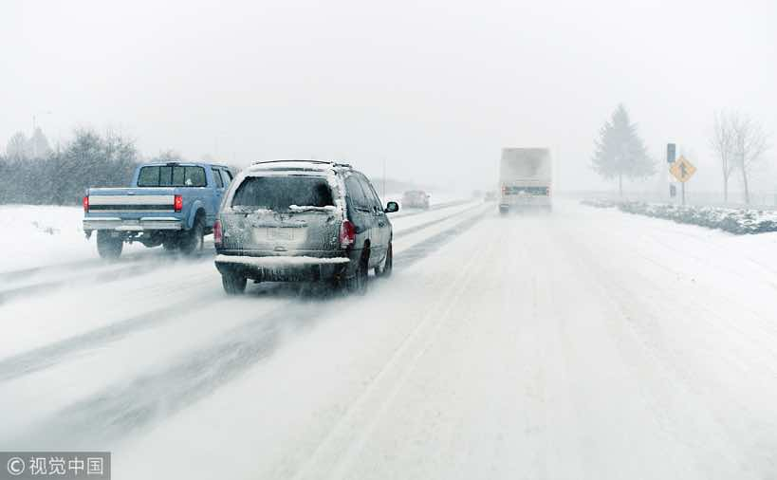
冬季防滑经验分享及控制措施
9、对私家车而言，要掌握和学习冰雪路面行车技术。雪天路滑，如果路面结起一层薄冰，就形成了人们常说的“地穿甲”现象，使汽车轮胎与路面的摩擦系数减小，附着力大大降低，给汽车行驶带来许多麻烦。因为车辆在冰雪路面上行驶时，汽车轮胎与路面的摩擦系数减小、附着力大大降低，汽车的驱动轮很容易打滑或空转，尤其是上坡、起步、停车时还会出现溜车的现象；车辆在行驶中如果突然加速或减速，很容易造成侧滑及方向跑偏现象；遇情况紧急制动时，会使制动距离大大延长，高于一般干燥路面的４倍以上。 所有的技巧总结就是一个字“慢”：速度慢、转向慢、慢刹车、慢加油、慢松离合，过猛的动作对于冰雪路驾驶有害无益。

Slide 13


总结
生
活
防
滑
室内选择防滑地板 ：尤其是厨房、卫生间
户外尽量避免在动摩擦过大、静摩擦过小的地方行走、驾驶。
防止地面积水成冰，及时清扫积雪，提供安全通道。
工作
防
滑
上下楼梯抓紧扶手，穿戴防滑用品。

Slide 14


感谢聆听
资源整合，产品服务
↓↓↓
公司官网 | http://www.bofety.com/
如需进一步沟通
↓↓↓
联系我们 | 15250014332 / 0512-68637852
扫码关注我们
获取第一手安全资讯
微信公众号
抖音

